Slide 1


Je compose pour vous avec ma douce et fidèle amie
Contrôle fiscal. Elle est géniale.
par Lande

Slide 2

Je compose pour vous avec ma douce et fidèle amie
Visite inopinée d'un contrôleur des Impôts, à un paysan des Vosges

Slide 3

Je compose pour vous avec ma douce et fidèle amie
Car il apparaîtrait qu'il ne paie pas
son personnel correctement.

Slide 4

Je compose pour vous avec ma douce et fidèle amie
L'inspecteur :
- "J'aimerais voir la liste de vos salariés ainsi que leurs fiches de paye !

Slide 5

Je compose pour vous avec ma douce et fidèle amie
-"Bien sûr", dit le fermier, qui l’entraîne dans la pièce lui servant de bureau
et posant devant lui un petit classeur.

Slide 6
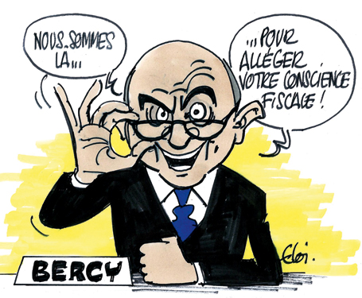
Je compose pour vous avec ma douce et fidèle amie
« D'abord, il y a le garçon de ferme ; il travaille 35 heures par semaine
et je le paie 1 200 Euros par mois, plus le logement et le couvert".

Slide 7
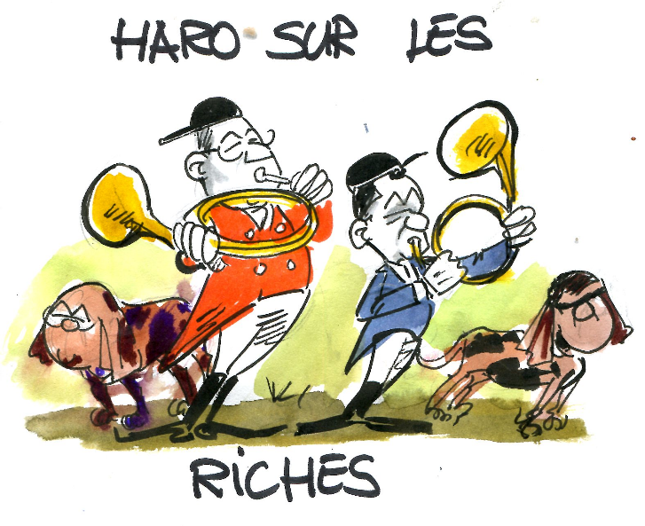
Je compose pour vous avec ma douce et fidèle amie
- « Ensuite, il y a la cuisinière ; elle travaille 30 heures par semaine et
je lui donne 1 100 euros par mois, plus logement et couvert".

Slide 8

Je compose pour vous avec ma douce et fidèle amie
- "Enfin, il y a le Simplet"…
- "Le Simplet " ? dit le Contrôleur d'un air interrogateur.

Slide 9

Je compose pour vous avec ma douce et fidèle amie
- "Oui, il travaille 18 heures par jour, c’est-à-dire 126 heures par semaine ;
il accomplit 80 % de tous les travaux de la ferme.

Slide 10

Je compose pour vous avec ma douce et fidèle amie
Je lui donne 200 Euros par mois, mais il paie sa nourriture et son logement.
Le samedi soir, je lui achète une bouteille de whisky et à l'occasion, il dort avec la patronne !"

Slide 11

Je compose pour vous avec ma douce et fidèle amie

Slide 12
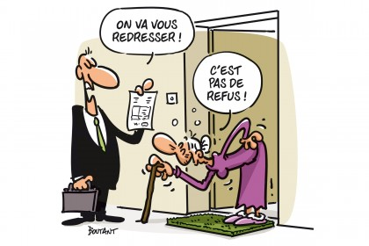
Je compose pour vous avec ma douce et fidèle amie

Slide 13

Je compose pour vous avec ma douce et fidèle amie

Slide 14

Je compose pour vous avec ma douce et fidèle amie
- « Ah, ah, ah", dit l'Inspecteur en se frottant les mains, c'est LUI que je veux voir !

Slide 15

Je compose pour vous avec ma douce et fidèle amie

Slide 16

Je compose pour vous avec ma douce et fidèle amie
"Il est en face de TOI,
connard
« , dit le fermier,
« c'est moi »...

Slide 17

Je compose pour vous avec ma douce et fidèle amie

Slide 18
Je compose pour vous avec ma douce et fidèle amie
C’était
Contrôle fiscal. Elle est géniale.
par Lande

